Slide 1




CHÀO MỪNG CÁC EM ĐẾN VỚI BÀI HỌC NGÀY HÔM NAY!
Giáo viên:

Slide 2




KHỞI ĐỘNG
Cả lớp cùng hát vang bài hát
“Nét chữ nết người”

Slide 3


BÀI VIẾT 1: CHÍNH TẢ - TẬP VIẾT
Đôi bàn tay bé xíu

Slide 4


Đôi bàn tay bé
Đôi bàn tay bé xíu
Mà siêng năng nhất nhà
Hết xâu kim cho bà
Lại nhặt rau giúp mẹ.
Đôi bàn tay be bé
Nhanh nhẹn ai biết không?
Chiều tưới cây cho ông
Tối chép thơ tặng bố.

Slide 5



Bài thơ nói về điều gì?
Bài thơ nói về đôi bàn tay bé nhưng chăm chỉ làm việc.

Slide 6



LUYỆN VIẾT BẢNG CON

Slide 7

Những từ khó
bé xíu
siêng năng
xâu kim
nhanh nhẹn
nhặt rau

Slide 8

Chọn chữ phù hợp với ô trống: c hay k?
?
?
c
c
ái đồng hồ on tu hú tiếng êu
âu chuyện ì lạ
?
k
k
?
?
c

Slide 9


Viết vào vở 9 chữ cái trong bảng sau:
Số thứ tự | Chữ cái | Tên chữ cái
1 | a | a
2 |  | á
3 |  | ớ
4 |  | bê
5 | c | xê
6 |  | dê
7 |  | đê
8 |  | e
9 |  | ê
ă
â
b
d
đ
e
ê

Slide 10
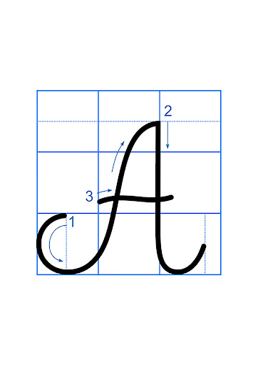
Giới thiệu chữ A hoa
LUYỆN VIẾT CHỮ A HOA
3 nét
Độ cao gồm 5 li, độ rộng 5,5 li
Chữ A có 3 nét: 2 nét móc lượn sang hai bên trái và phải, 1 nét lượn ngang
5 li
5,5 li

Slide 11
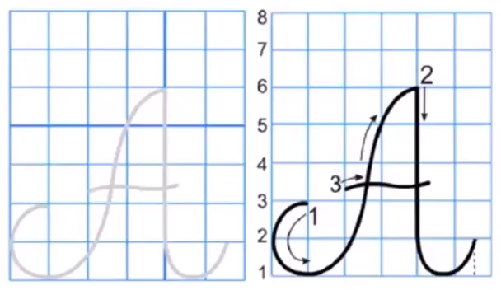
Video hướng dẫn viết chữ A hoa

Slide 12

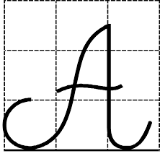
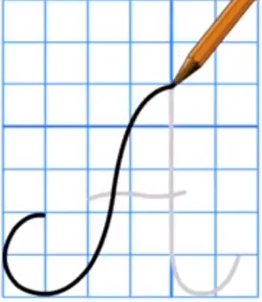
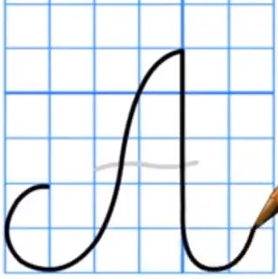
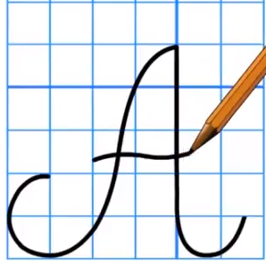
LUYỆN VIẾT
NÉT 1
NÉT 2
NÉT 3

Slide 13
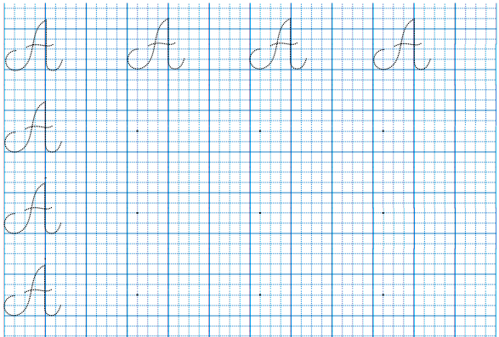
LUYỆN VIẾT CHỮ “A” VÀO VỞ

Slide 14





DẶN DÒ
  Ôn kĩ lại bài
  Chuẩn bị bài đọc 2: Mỗi người một việc

Slide 15




CẢM ƠN CÁC EM ĐÃ
CHÚ Ý THEO DÕI!

